Slide 1
В гости к осени
Урок- экскурсия по окружающему миру для 2 класса

Slide 2
Цель урока:
Дать учащимся представление о характерных признаках осени в неживой природе; расширить знания детей об осенних изменениях в жизни растений, в жизни насекомых и птиц.

Slide 3
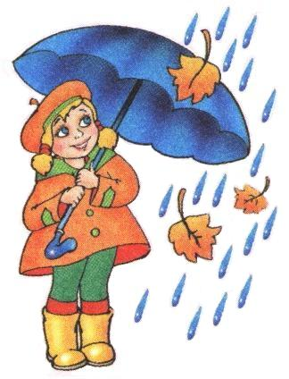

Slide 4
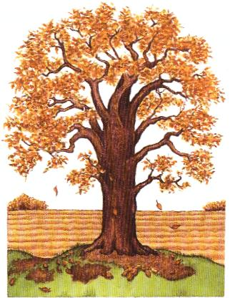

Slide 5
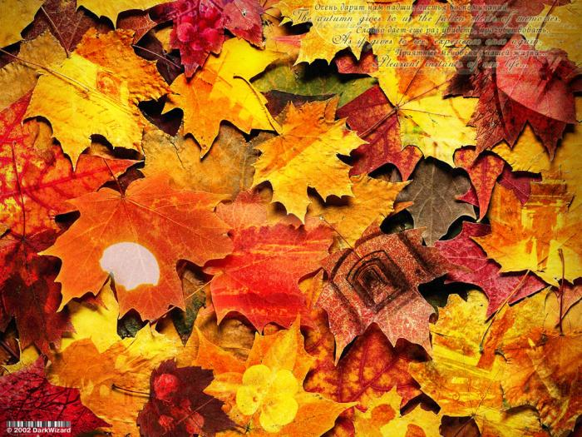
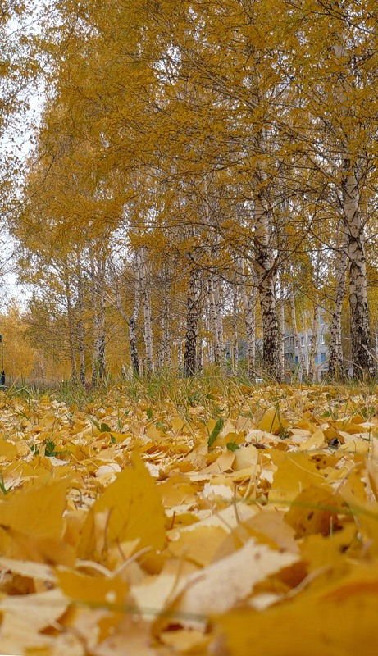

Slide 6
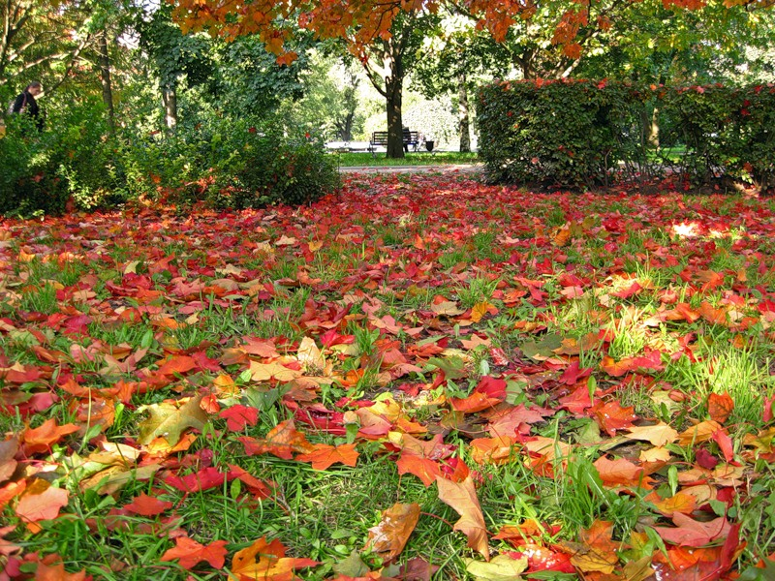

Slide 7
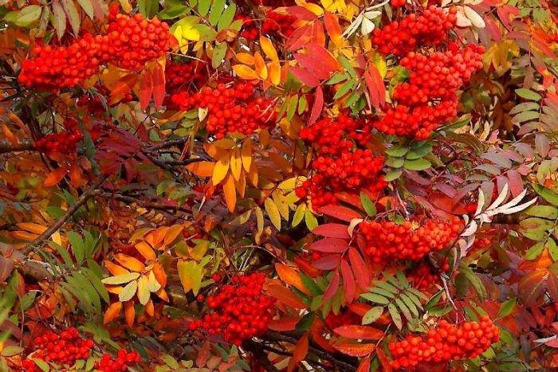

Slide 8
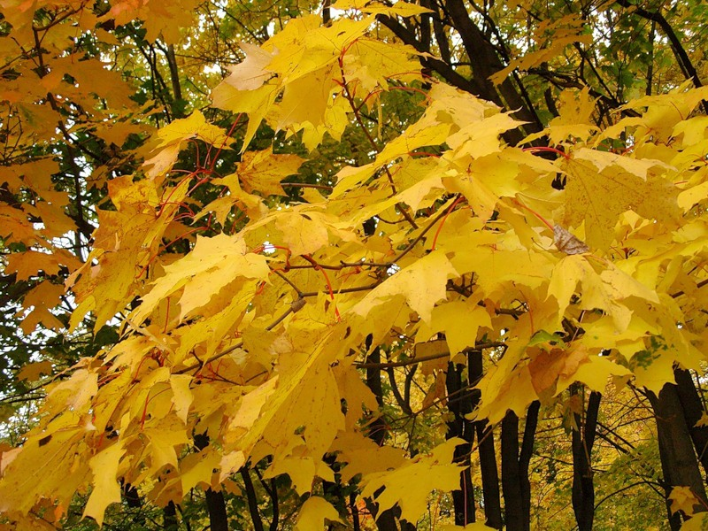
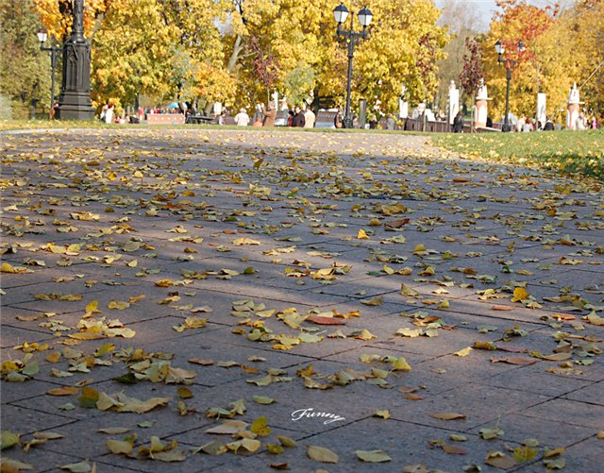

Slide 9
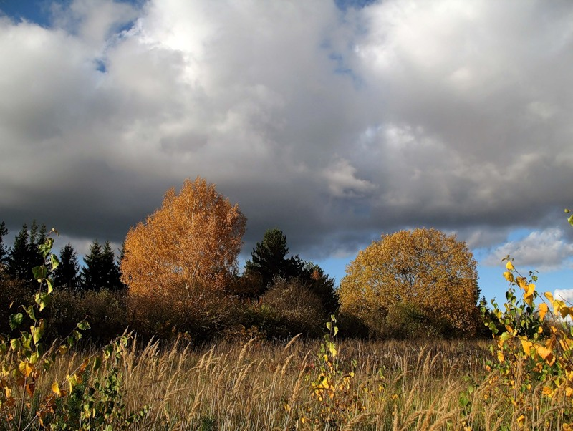

Slide 10
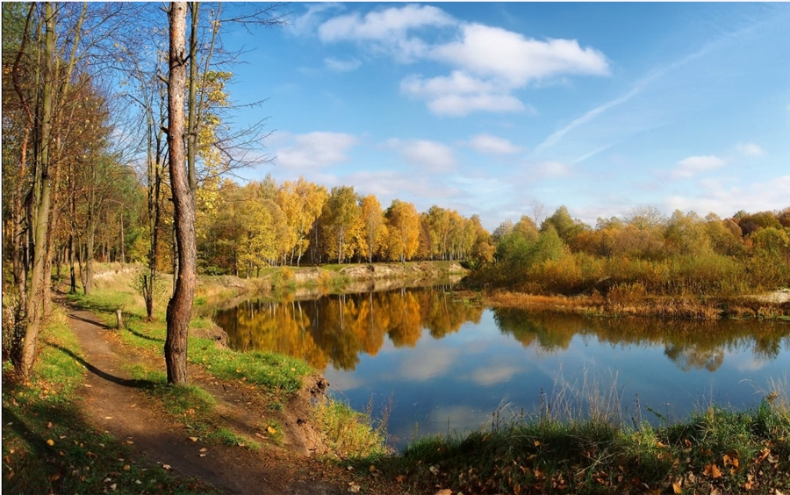

Slide 11
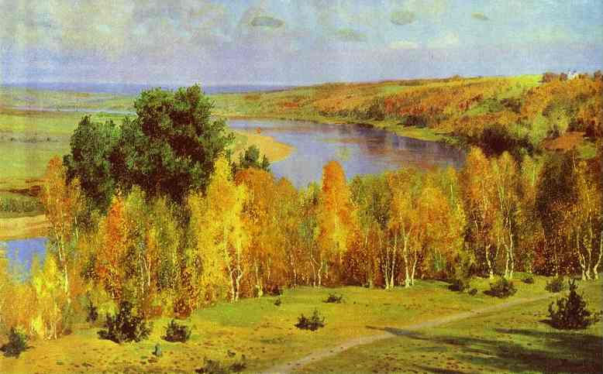

Slide 12
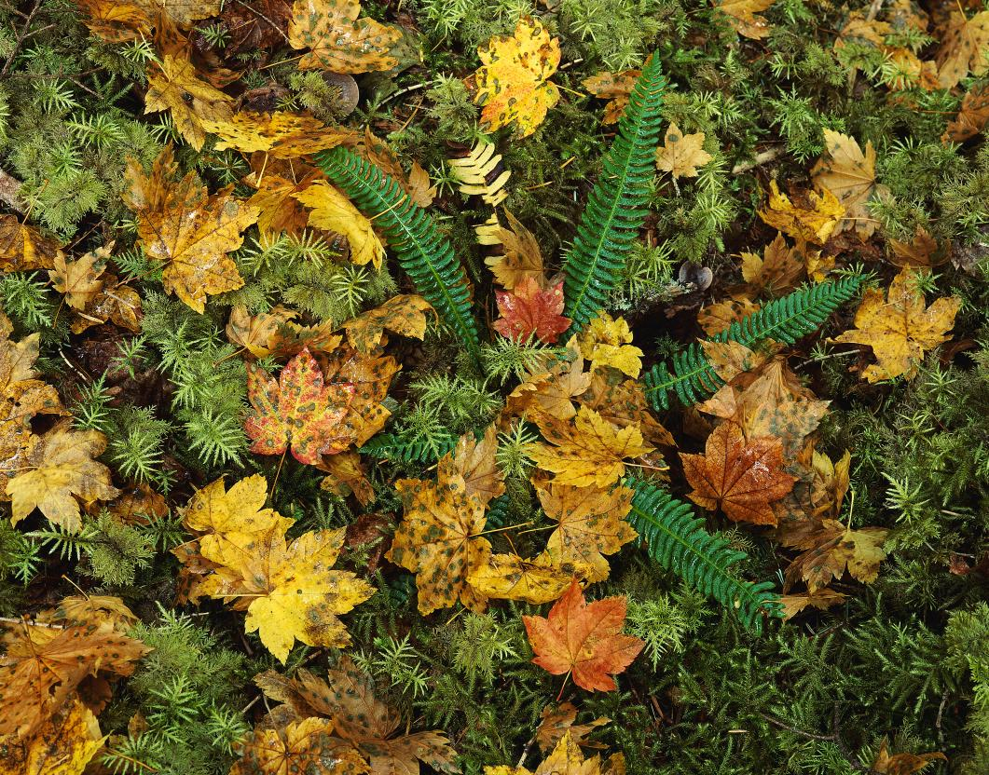
Цветные листики уже не так хорошо держатся за дерево как летом, и ветер легко сдувает их их с веток.

Slide 13
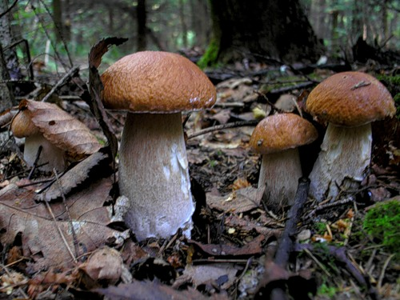

Slide 14
